Slide 1
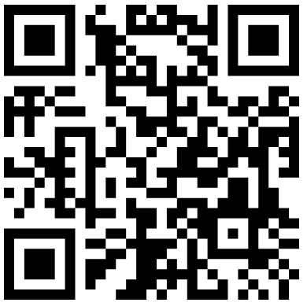
平均數範圍的機率
一個箱子內有 4 顆相同的球，將 4 顆球分別標示號碼 1、2、3、4，今翔翔以每次從箱子內取一顆球且取後放回的方式抽取，並預計取球 10 次，現已取了 8 次，取出的結果如附表所列：
若每次取球時，任一顆球被取到的機會皆相等，且取出的號碼即為得分，請回答下列問題：
(1) 請求出第 1 次至第 8 次得分的平均數。
(2) 承(1)，翔翔打算依計畫繼續從箱子取球 2 次，請判斷是否可能發生「這 10 次得分的平均數不小於 2.2， 且不大於 2.4」的情形? 若有可能，請計算出發生此情形的機率，並完整寫出你的解題過程；若不可能，請完整說明你的理由。 【107 會考 非選 1】
次數 | 第 1 次 | 第 2 次 | 第 3 次 | 第 4 次 | 第 5 次 | 第 6 次 | 第 7 次 | 第 8 次 | 第 9 次 | 第 10 次
號碼 | 1 | 3 | 4 | 4 | 2 | 1 | 4 | 1
線上講解

